Slide 1
Fungsi Logistik
Eps. 1

Slide 2
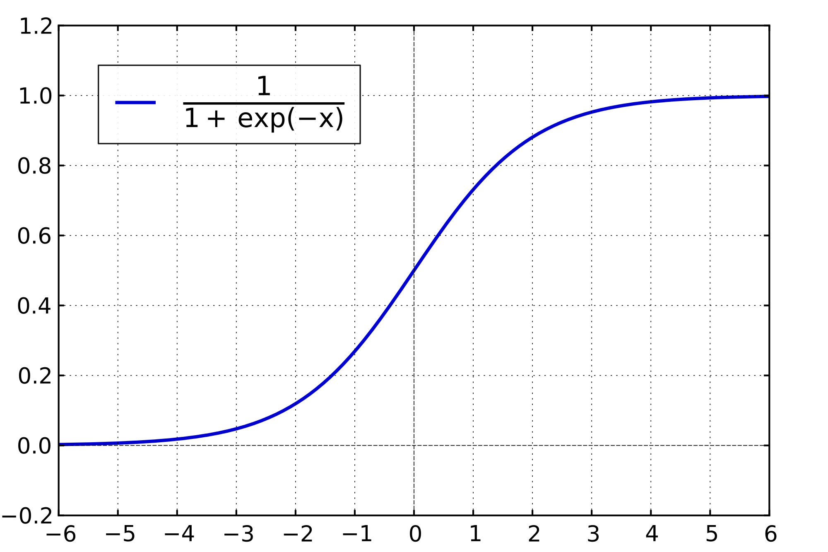
Fungsi yang merepresentasikan pertumbuhan dengan pola:
Tumbuh cepat di awal, lalu melambat hingga berhenti di batas tertentu

Slide 3

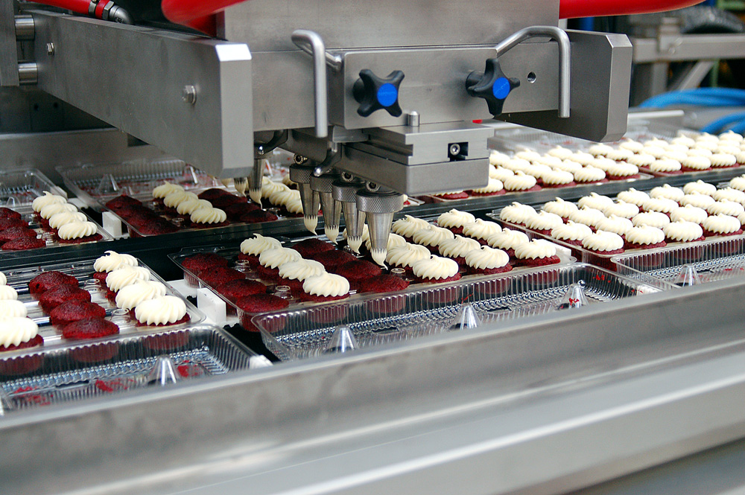
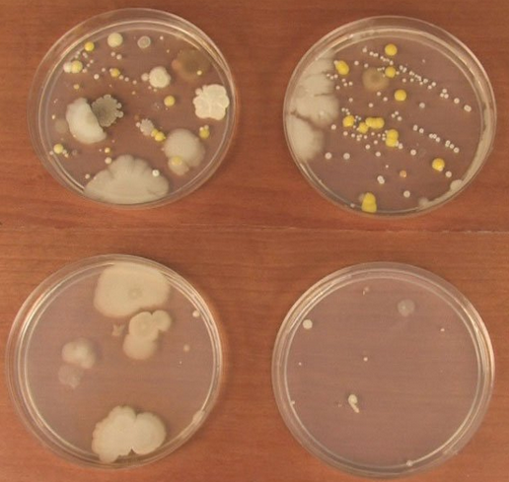
Contoh pola fungsi logistik
Populasi manusia di pulau
Marketing produk baru
Pertumbuhan bakteri di cawan petri

Slide 4
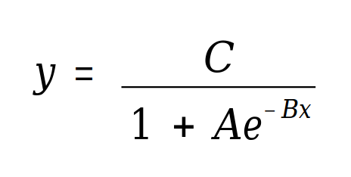
Formula
Bilangan euler

Slide 5
Sources
http://wmueller.com/precalculus/families/1_80.html
https://www.123rf.com/photo_96114291_stock-vector-lots-of-people-on-the-island-illustration.html
http://www.cs.xu.edu/math/math120/01f/logistic.pdf
https://bakon.com/production-lines/

